Slide 1
Aprendizaje en cursos en línea
4 problemas principales y cómo resolverlos

Slide 2
Problema 1
Tú Tener para motivarte
Cuando estudias desde casa, recibes menos instrucciones sobre cómo usar tu tiempo para completar tareas relacionadas con la escuela. Tampoco tendrá la motivación externa que puede venir con el proceso diario de tener que entregar sus tareas a su maestro.Estos cambios pueden hacer que sea difícil sentirse motivado para ocuparse de las responsabilidades escolares cuando hay tantas otras cosas que podrías estar haciendo.
Dado que la decisión de ocuparse de las cosas de la escuela dependerá de usted ahora, recordar los objetivos que se ha fijado puede ayudarlo a sentirse motivado para levantarse y continuar con su trabajo escolar. Crear un tablero de visión con sus objetivos académicos o escribirlos en la parte delantera de su agenda puede ayudarlo a mantenerse motivado en esos momentos en los que preferiría posponer que estudiar. Reunir imágenes de tu futura universidad, tu carrera e incluso tus objetivos de vida puede ayudarte a mantener la vista en el premio.
También puedes considerar encontrar un socio de responsabilidad que se comunique con usted para asegurarse de que está haciendo su trabajo. Haga un trato para hacerse responsables de levantarse al comenzar su trabajo escolar a la misma hora todos los días, y pueden enviarse actualizaciones sobre cómo van sus estudios.. Mantener estas conexiones también puede ayudarlo a recordar que sus amigos también están descubriendo cómo navegar aprendiendo desde su hogar y que, si bien puede estar separado, no está solo.

Slide 3
Problema 2
Utilizando La tecnología puede interrumpir su horario
Si bien su horario se verá diferente dependiendo de su familia y sus necesidades, Recomendamos tratar de programar su tiempo técnico para la misma ranura todos los días. Hacerlo te ayudará a mantener un horario estable y a realizar más trabajo.
Pero, ¿qué pasa con los períodos de tiempo en los que no tiene acceso a un dispositivo digital? dispositivo / Internet? Su tiempo "desconectado" es una gran oportunidad para hacer cualquier estudio que no requiera tecnología. Si tiene copias impresas de libros de texto, guías de estudio, cuestionarios o pruebas, o tiene proyectos físicos que completar, intente trabajar en ellos durante su tiempo fuera de línea.
¡Se paciente! Las nuevas plataformas de aprendizaje toman tiempo para familiarizarse.
Más lo más importante, si el acceso a la tecnología es un problema para usted, comuníquese con su maestro sobre su situación y pida ayuda cuando la necesite.

Slide 4

Haz un esfuerzo por limitar tus distracciones mientras estudias. (No seas como Doug. O tal vez ... aspires a ser como un Doug menos distraído y más centrado).

Slide 5
Problema 3
Hay muchas distracciones
Todos vivimos en un caos ligeramente organizado bajo las condiciones de COVID-19, y para la mayoría de nosotros, todo ese caos se comprime en los espacios de nuestros hogares mientras practicamos el distanciamiento social. Ya sea que sus distracciones estén cuidando a sus hermanos, las llamadas de conferencia por hora de su madre por teléfono con altavoz, o su acogedora cama, las distracciones mientras intenta hacer el trabajo escolar son inevitables.
Tener un plan para eliminar las distracciones durante los horarios de estudio programados. puede ayudarlo a administrar bien su tiempo y maximizar el tiempo que hacer pasar estudiandoCuando te sientes a estudiar, pon tu teléfono en modo avión o silencia las notificaciones. Si tiene la tentación de quedarse en la cama, estudie en la cocina o en la sala de estar. Y si no puede manejar mucho ruido, saque sus auriculares, cierre la puerta o estudie afuera (si es posible).
Si su hogar es en su mayoría espacios compartidos, intente negociar con sus hermanos o padres para el uso individual de un área durante una hora más o menos, luego apague con ellos. Cuando tenga la oportunidad de pasar un tiempo de estudio de baja distracción, complete primero las tareas relacionadas con la escuela que requieren la mayor concentración y guarde sus tareas de baja presión para momentos en que las distracciones no son inevitables.

Slide 6
Problema 4
Estudiar puede ser monótono o aburrido
Puede que no lo parezca al principio, pero hacer la escuela desde casa puede ser un poco tedioso después de un tiempo. Cuando va a la escuela, tiene más oportunidades de usar diferentes estilos de aprendizaje y medios, asistir a clases que incorporan actividad física y pasar tiempo con sus amigos y compañeros.
Cuando vas a la escuela desde casa, muchos de estos elementos de aprendizaje que experimentas mientras estás en la escuela desaparecen en su mayoría. Podrá usar la tecnología para escuchar conferencias e interactuar con otros contenidos multimedia del curso, pero hay algunas cosas sobre el aprendizaje presencial y en persona que es difícil de recrear a través de medios digitales.
Si la ausencia de algunos de estos aspectos del aprendizaje te hace sentir un poco aburrido o desconectado en este momento, Haga un esfuerzo para conectarse con sus compañeros de clase y ser creativo con su aprendizaje cada día.Ir a la escuela desde casa no debería consistir exclusivamente en mirar la pantalla de una computadora, y tampoco deberían ser horas de estudio independiente. El equilibrio es la clave! Aunque puede sentir la presión de dedicar todo su "día escolar" a completar las tareas en línea, recuerde que un día real en su escuela no está estructurado de esa manera.
Para mezclar las cosas, pasar parte del día siendo activo. Dibuja algo o colorea una imagen. FaceTime a tus amigos y habla a través de una guía de estudio. ¡Incluso puedes pasar un tiempo al aire libre (si puedes distancia social, por supuesto)! Encontrar formas creativas de incorporar estos elementos de aprendizaje en sus largos días de escuela desde casa puede ayudar a aliviar parte del aburrimiento que podría estar sintiendo..

Slide 7


Slide 8
Tarea # 5
Usando toda la información y las tareas que ha completado esta semana, cree un horario diario que funcione para usted para el aprendizaje remoto.

Slide 9
¿Por qué necesitas un horario?
1. Un horario proporcionará la estructura necesaria para reducir la ansiedad.
2. Un horario de aprendizaje virtual será diferente al horario escolar regular.
3. El horario debe incluir descansos, refrigerios, almuerzo y ejercicio.
4. Además del tiempo en pantalla, el aprendizaje en línea efectivo necesita tiempo fuera de la pantalla para que los estudiantes practiquen, creen, lean y exploren tareas.
5. Si bien es importante tener una estructura clara pero flexible para sus días de escuela en casa, también es crucial ajustar sus expectativas de lo que puede hacer mientras aprende en línea.
6. Establezca límites claros entre el tiempo destinado a la relajación y el ocio y el tiempo destinado al aprendizaje. (¡No Netflix durante el tiempo de estudio!)

Slide 10
7. Sus necesidades son diferentes a las de otros estudiantes, por lo que su horario debe adaptarse a su situación de aprendizaje única.
8. Para evitar el agotamiento, considere dedicar tiempo ininterrumpido por la mañana y tiempo por la tarde para estudiar.
9. Dé tiempo para ocuparse de otras responsabilidades en su vida.
10. Puede que necesite revisar su horario para adaptarse a las realidades de su vida en cualquier momento dado y recuerde ser adaptable y flexible.

Slide 11
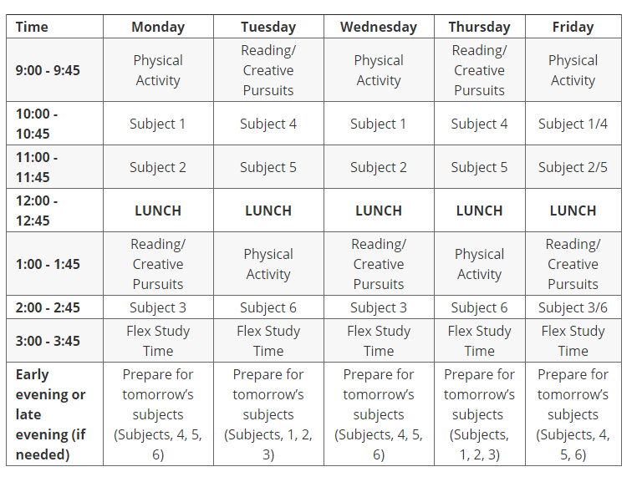
Horario de muestra
Horario de muestra

Slide 12
Recordatorio
Todas las tareas que ha completado esta semana deben cargarse en cada uno de los salones de clases de Google de sus maestros.
Recuerda, pregunta a tu maestro si necesitas ayuda.

